Slide 1
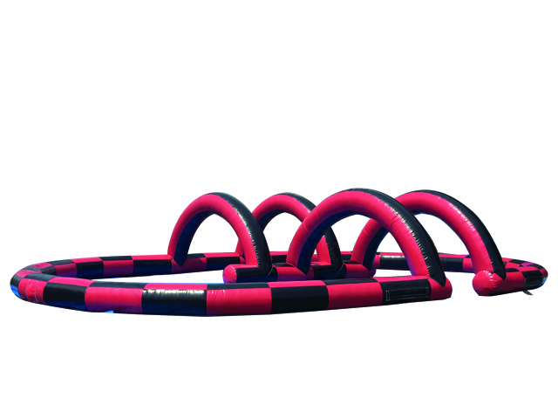
エアーレースコース
のりものと一緒に使えるエアーコース！
キッズバッテリーカー等とセットで使えます。
サイズ：W7.0×D12.0×H2.0ｍ
電源：100V15A×1回路
送風機：400ｗ×2台

